Slide 1
Морской бой
Авторы идеи:
Горин Иван, Анастасия Бондаренко

Slide 2
Описание идеи Идеей было реализовать Морской бой с помощью библиотеки Pygame.

Slide 3
Описание реализации:
Функция start является основой, вокруг которой построен остальной код. Класс MainScene представляет из себя главный экран, где игрок может познакомиться с правилами (Данная сцена закрывается, открывается RulesScene, которая при закрытии реализует новый MainScene).
Далее начинается бойня. В классе BattleScene реализуются класс MyBoard (ваше поле с уже любезно – расставленными кораблями) и класс EnemyBoard(с вражескими, скрытыми кораблями).
При выстреле (EnemyBoard - функция fired) клетка противника открывается, и если там находится часть корабля, она уничтожается (EnemyBoard- функция check). Однако противник при вашем промахе ответит огнём (MyBoard – функция getfired). Побеждает тот, у кого остается хотя бы кусочек корабля (проверка общей функией is_game_over).

Slide 4
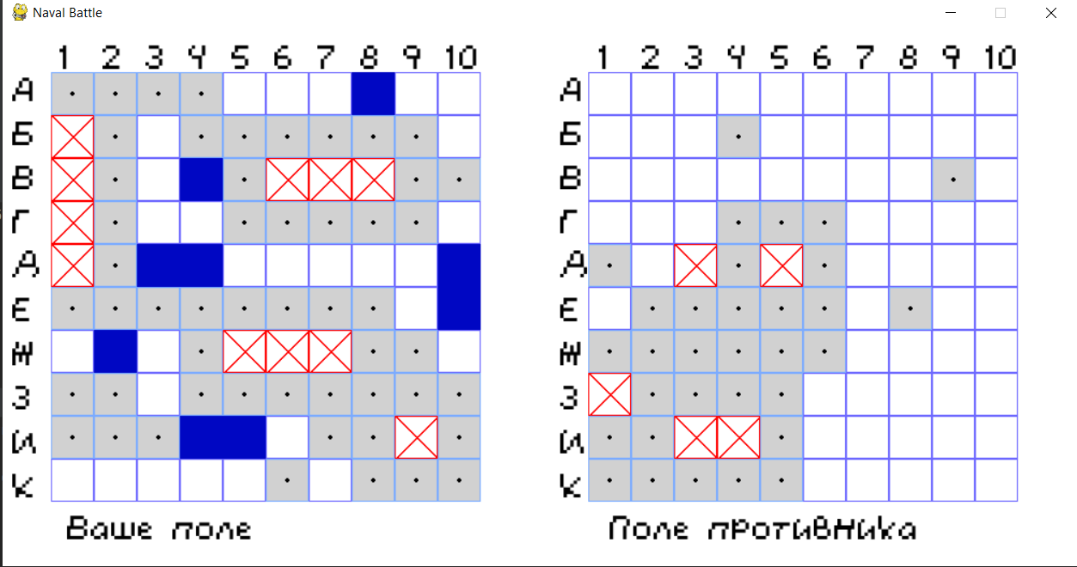
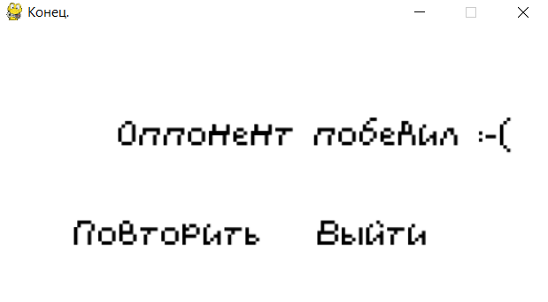
Пример боЯ

